Slide 1
《决策树之C4.5算法》
比原来多了一个工资列：
ID | 工资 | 年龄 | 有工作 | 有房子 | 信贷情况
1 | 1000 | 青年 | 否 | 否 | 一般 | 否
2 | 2000 | 青年 | 否 | 否 | 好 | 否
3 | 7000 | 青年 | 是 | 否 | 好 | 是
4 | 7100 | 青年 | 是 | 是 | 一般 | 是
5 | 3000 | 青年 | 否 | 否 | 一般 | 否
6 | 3500 | 中年 | 否 | 否 | 一般 | 否
7 | 3600 | 中年 | 否 | 否 | 好 | 否
8 | 8000 | 中年 | 是 | 是 | 好 | 是
9 | 9000 | 中年 | 否 | 是 | 非常好 | 是
10 | 9200 | 中年 | 否 | 是 | 非常好 | 是
11 | 8600 | 老年 | 否 | 是 | 非常好 | 是
12 | 7800 | 老年 | 否 | 是 | 好 | 是
13 | 10000 | 老年 | 是 | 否 | 好 | 是
14 | 6500 | 老年 | 是 | 否 | 非常好 | 是
15 | 3000 | 老年 | 否 | 否 | 一般 | 否

Slide 2
本章授课内容
1. ID3算法的不足
2. 特征熵与相对信息增益
3. C4.5算法建树与预测
4.离散化与二分方法
5. 实例讲解

Slide 3
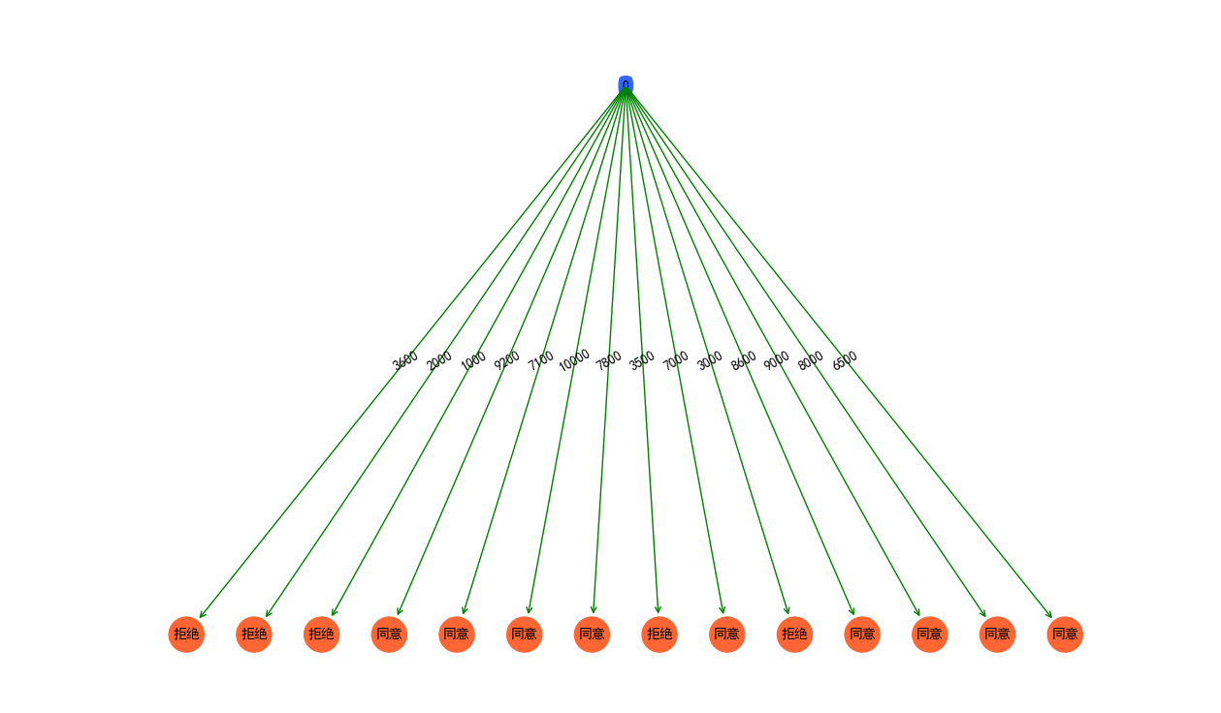
1.1 ID3算法的不足
假设现有的数据样本多出来一维特征：工资(分类多)
此时利用ID3算法进行建树会有什么样的效果？
当某个特征的分类情况过多时，使用信息增益会优先考虑该特征，
导致树结构扁胖

Slide 4
2 特征熵与相对信息增益
减小因为特征空间长度对划分造成的影响：使用相对信息增益
信息增益(绝对信息增益):
相对信息增益：
特征熵 :基于第i维特征的信息熵
假设

Slide 5
2 特征熵与相对信息增益的实现：
信息熵(经验熵)的实现:calcShannonEnt
第i维特征的特征熵：calcShannonEnt(data,col=i)
相对信息增益的实现:getBestSplit
第一层循环:(对i维度)
第二层循环:(对特征空间)
……通过叠加求得条件熵currentEnt
IG=baseEnt-currentEnt
……求bestIG和bestIndex
返回 bestIndex
xiEnt=calcShannonEnt(data,col=i)
IG_Ratio=(baseEnt-currentEnt)/xiEnt

Slide 6
3 C4.5算法的实现
创建tree.py
1. calcShannonEnt(data , col=-1) #计算总体的信息熵
2. splitData(data,index,value) #对样本集按某个特征及其
取值划分后的子样本集
3. getBestSplit(data) #获得信息增益最大的特征
4. toLeafNode(labelList) #将决策点变成叶子节点
5. createTree(data) #建树
6. predict(tree , example) #对单个样本进行类别预测

Slide 7
3 C4.5算法的实现

Slide 8
4 连续特征的离散化
对于连续型特征如何处理：
连续特征的离散化就是采取各种方法将连续的区间划分为小的区间，并将这些连续的小区间与离散的值关联起来
连续特性离散化的问题本质：决定选择多少个分割点和确定分割点的位置
最常见的，最简单的：等步长离散
离散化的优点：
减少连续特征空间的长度
离散化的数据更易于理解，使用和解释
很多算法不适用与连续型特征
可以也有效的克服数据中的隐藏缺陷(极端值)，使模型更加稳定

Slide 9
4.1 离散化处理的一般过程
对连续型特征进行排序
初步确定连续特征的划分断点
按照给定的判断标准继续分割断点或合并断点
如果第三步得到判定标准的终止条件，则终止整个连续特征离散化的过程，否则继续按第三步执行
等步长离散化方法
无监督
等频率离散化方法
离散化方法
聚类离散化方法
有监督
基于熵的离散化方法

Slide 10
4.2 无监督离散化方法
等步长离散化方法(编程)
将数据均匀的划分成n等份，每份的间距相等
等频率离散化方法
将数据均匀的划分成n等份，每份中包含的样本点数相同
简单但不稳定：
等步长方容易受到异常点的影响
等频避免了上述问题，但会出现相同值被分入不同箱的情况
3. 聚类离散化方法：例如k_means 算法将连续型特征划分成簇

Slide 11
4.3 有监督的离散化方法
基于熵的离散化方法: (标签是离散数据)
使用类别标签计算和确定分割点，自顶向下的分裂方法
计算总体的熵
把每个值看做分割点，将数据分为两部分，在多种可能的方法中寻找一种产生最小熵的分法
在分成的两个区间中，继续寻找获取最小熵的分法
如果达到用户指定的个数，或者熵减少不是很显著，则停止分裂
c
c b
a c b
a b b a
a b a a c
a a a a b
2 5 9 14 19
例如：example.txt

Slide 12
4.3 有监督的离散化方法
首先计算总体样本(基于标签)的熵：
假设利用(x≤2和x>2)作为标准
将连续特征进行分割
左：
右：
c
c b
a c b
a b b a
a b a a c
a a a a b
2 5 9 14 19

Slide 13
4.3 有监督的离散化方法
分割后得到的两部分可以分别求熵，
加权平均求和得条件熵，
最后求得信息增益(遍历完所有的情况，取增益最大的分割值)

Slide 14
4.4 离散化与二类问题
有监督的离散化的一次分裂过程，可以看做是对连续特征空间进行二分类
称为“二分标准”
此时问题就转化为如何确定最优“二分标准”
二分标准的选取方法
最简单：将当前数据集中出现的每个值作为
二分标准备选空间
最常见：定步长：计算量小，不够稳定
最稳定：将当前数据集中出现的相邻两个值的平均值
作为二分标准备选空间

Slide 15
4.4 离散化与二类问题
若 在当前数据集中有 个取值，不妨设为
并且满足 (若不然，进行一次排序即可)，
那么依次选择 作为二分标准并选出最好的
依次选择 作为二分标准
构成等差数列，并满足：
依次选择 作为二分标准
当二类问题与决策树结合起来，那对于连续型特征，决策节点的选取就变成：确定特征与最优“二分标准”；
每次分割将数据集分为：左子集和右子集两部分

Slide 16
4.4 离散化与二类问题
相应的可以使用二类问题处理离散型的特征，例如：
如何将离散型的二分类修改成与连续型二分类相同的形式：
独热编码：
从一个特征变为m个特征
经过独热处理后，离散特征可以更方便的进行二分类

Slide 17
5 例题
文件：
d

